Slide 1
Bài 22: LUYỆN TẬP CHƯƠNG 2: KIM LOẠI
I. Kiến thức cần nhớ:

Slide 2

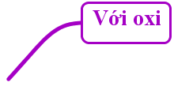
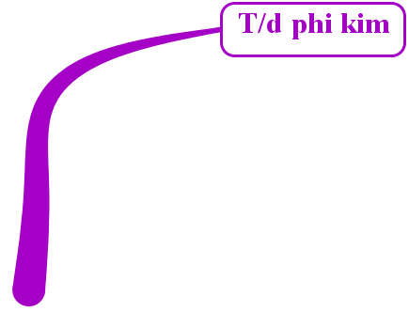


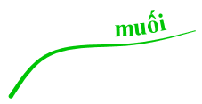
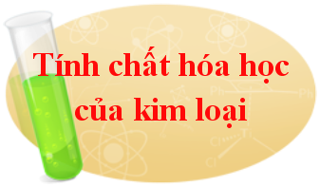
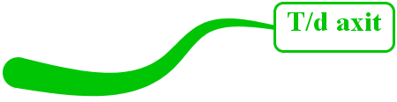

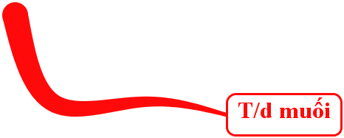
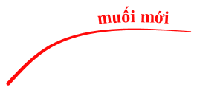
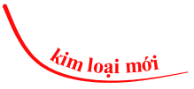
1. Tính chất hoá học của kim loại:

Slide 3

Bài 1: Chọn câu trả lời đúng:
Câu 1. Kim loại có phản ứng với H₂O ở nhiệt độ thường:
A. Na B. Mg C. Fe D. Cu
Câu 2: Nhóm kim loại đều tác dụng với dung dịch HCl:
A. Cu, Zn
B. Mg, Fe
C. Ag, Na
D. Ag, Cu
Câu 3: Kim loại đẩy được Al ra khỏi dung dịch AlCl₃:
A. Mg B. Al
C. Cu
D. Ag
Câu 4: Dãy kim loại nào có phản ứng với dung dịch CuSO₄:
C. Zn, Cu
D. Zn, Ag
A. Mg, Zn
B. Ag, Fe

Slide 4
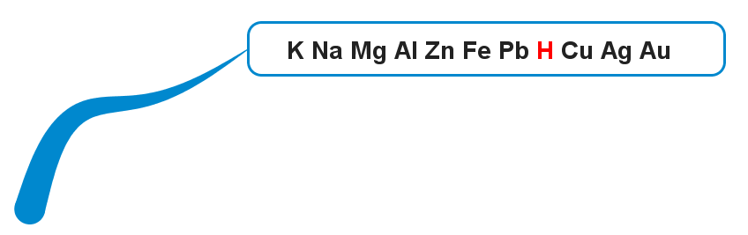
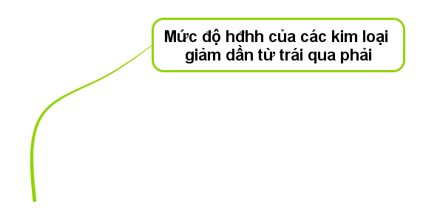

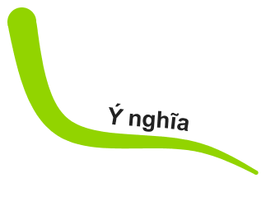
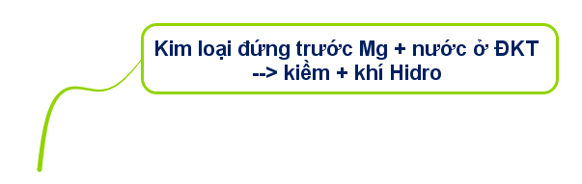
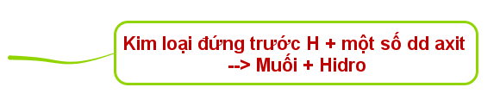
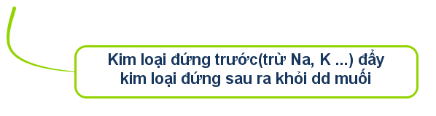

Slide 5
2. Tính chất hóa học của nhôm và sắt có gì giống và khác nhau ?
? 2 kim loại là nhôm và sắt có những tính chất hóa học gì chung?
Giống nhau
Khác nhau
- Al, Fe đều có tính chất hóa học của kim loại.
- Đều không phản ứng với HNO₃ đặc, nguội và H₂SO₄ đặc, nguội.
5
6

Slide 6
2. Tính chất hóa học của nhôm và sắt có gì giống và khác nhau ?
Để phân biệt 2 kim loại là nhôm và sắt ta dùng hóa chất nào sau đây:
dd NaCl.
HNO₃ đặc, nguội.
Dd NaOH.
H₂SO₄loãng
Giống nhau
Khác nhau
- Al, Fe đều có tính chất hóa học của kim loại.
- Đều không phản ứng với HNO₃ đặc, nguội và H₂SO₄ đặc, nguội.
c
- Al có phản ứng với kiềm.

Slide 7
2. Tính chất hóa học của nhôm và sắt có gì giống và khác nhau:
Giống nhau:
Khác nhau
- Al, Fe đều có tính chất hóa học của kim loại.
- Đều không phản ứng với HNO₃ đặc, nguội và H₂SO₄ đặc, nguội.
Hoàn thành sơ đồ phản ứng hóa học sau đây ?
t⁰
Al + Cl₂ 
2
3
2AlCl₃
Al + HCl 
2
6
2AlCl₃ +3H₂
t⁰
Fe + Cl₂ 
- Al có phản ứng với kiềm.
2
3
2FeCl₃
Sắt (III) clorua
- Khi tham gia phản ứng tạo hợp chất Al chỉ có hóa trị III, còn sắt tạo hợp chất trong đó Fe có hóa trị (II) hoặc (III).
FeCl₂ + H₂
Fe + HCl
2
Sắt (II) clorua

Slide 8
II. Bài tập:
Bài 2. Cho 20g hỗn hợp kim loại gồm Magie và Bạc tác dụng hoàn toàn với 200ml dung dịch CuSO₄ 1M. Tính khối lượng mỗi chất trong hỗn hợp kim loại ban đầu
Tóm tắt
Giải
m_{hh} = 20g
V_{CuSO4}= 200ml= 0,2l
C_{MCuSO4} = 1M
n_{CuSO4} = 0,2 . 1 = 0,2 mol
Mg + CuSO₄ -> MgSO₄ + Cu
ĐB: 0,2mol ← 0,2mol
m_{Mg} = 0,2 .24 = 4,8 (g)
m_{Ag} = 20 - 4,8 = 15,2 (g)
m_{Mg} = ? (g)
m_{Ag} = ? (g)

Slide 9
3. Cho 11,2 gam kim loại sắt vào 150 gam dung dịch HCl (vừa đủ). Xác định nồng độ phần trăm của dung dịch sau phản ứng?

Slide 10

4. Một hỗn hợp gồm Na, Al có tỉ lệ số mol là 1 : 2. Cho hỗn hợp này vào nước, sau khi phản ứng kết thúc thu được 8,96 lít khí H₂ (đktc) và chất rắn. Khối lượng chất rắn là giá trị nào sau đây?
A. 5,6 gam. B. 5,5 gam. C. 5,4 gam. D. 10,8 gam.

Slide 11
5. Có 3 kim loại nhôm, sắt, đồng đựng ở 3 lọ riêng biệt. Nêu phương pháp hóa học nhận biết 3 kim loại trên?

Slide 12
6. Hòa tan hoàn toàn 30g hỗn hợp A gồm sắt và sắt III oxit vào m(g) dung dịch axit HCl 25%. Phản ứng xong thu được 5,6(l) khí và dung dịch B.
a. Tính khối lượng mỗi chất trong hỗn hợp A.
b. Tính m.
c. Xác định nồng độ % của dung dịch B.

Slide 13
7. Sử dụng đồ dùng bằng nhôm có ảnh hưởng gì không ?
Nhôm là kim loại có hại cho cơ thể nhất là đối với người già. Bệnh lú lẫn và các bệnh khác của người già, ngoài nguyên nhân do cơ thể bị lão hóa còn có thể do sự đầu độc vô tình của các đồ nấu ăn, đồ dựng bằng nhôm. Tế bào thần kinh trong não người già mắc bệnh nào có chứa rất nhiều ion nhôm Al³⁺, nếu dùng đồ nhôm trong một thời gian dài sẽ làm tăng cơ hội ion nhôm xâm nhập vào cơ thể, làm nguy cơ đến toàn bộ hệ thống thần kinh não. Sử dụng đồ nhôm phải biết cách bảo quản, không nên đựng thức ăn bằng đồ nhôm hoặc không nên ăn thức ăn để trong đồ nhôm qua đêm, không nên dùng đồ nhôm để đựng rau trộn trứng gà và giấm…

Slide 14
8. Tại sao những đồ dùng bằng sắt thường bị gỉ tạo thành gỉ sắt và dần dần đồ vật không dùng được ?
Trong không khí có oxi, hơi nước và các chất khác. Do tác dụng nhiệt độ cao của ánh nắng mặt trời, hơi nước, oxi và nước mưa (thường hòa tan khí CO₂ tạo môi trường axit yếu) có phản ứng với sắt tạo thành một số hợp chất của sắt gọi là gỉ sắt. Gỉ sắt không còn tính cứng, ánh kim, dẻo của sắt mà xốp, giòn nên làm đồ vật bị hỏng. Do đó để bảo vệ đồ dùng bằng sắt, người ta thường phủ lên đồ vật bằng sắt một lớp sơn, kim loại khác để ngăn không cho sắt tiếp xúc với nước, oxi không khí và một số chất khác trong môi trường.

Slide 15
9. Chảo, môi, dao đều được làm từ sắt. Vì sao chảo lại giòn ? môi lại dẻo ? còn dao lại sắc ?
Chảo xào rau, môi và dao đều làm từ các hợp kim của sắt nhưng chúng lại không giống nhau. Sắt dùng để làm chảo là “gang”. Gang có tính chất là rất cứng và giòn. Trong công nghiệp, người ta nấu chảy lỏng gang để đổ vào khuôn, gọi là “đúc gang”. Môi múc canh được chế tạo bằng “thép non”. Thép non không giòn như gang nó dẻo hơn. Vì vậy người ta thường dùng búa để rèn, biến thép thành các đồ vật có h́nh dạng khác nhau.
Dao thái rau không chế tạo từ thép non mà bằng “thép”. Thép vừa dẻo vừa dát mỏng được, có thể rèn, cắt gọt nên rất sắc.

Slide 16
10 . Nung nóng 1,97g muối cacbonat kim loại M có hóa trị không đổi trong mọi hợp chất, thu được chất rắn màu trắng. Cho chất rắn đó tác dụng hết với nước, phản ứng xảy ra mãnh liệt. Thêm vào dung dịch lượng dư H₂SO₄ loãng, thấy tạo thành 2,33g kết tủa trắng. Hãy xác định công thức và tên gọi của muối cacbonat đó.

Slide 18
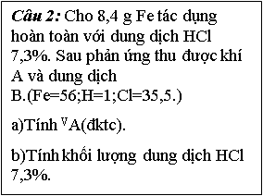
KIỂM TRA
Bài 1(4đ): Thực hiện chuyển đổi hóa học sau(ghi rõ đk, nếu có)
Fe → FeCl₃ → Fe(OH)₃ → Fe₂O₃ → Fe
(1)
(2)
(3)
(4)
Bài 2(4đ): Cho 8,4 g Fe tác dụng hoàn toàn với dung dịch HCl 7,3%. Sau phản ứng thu được khí A và dung dịch B.(Fe = 56; H = 1; Cl = 35,5.)
a)Tính ^{V}A(đktc).
b)Tính khối lượng dung dịch HCl 7,3%.
c)Tính C% của dung dịch B.
Bài 3(2đ): Hoà tan 17,4g hỗn hợp Cu, Fe, Al bằng dung dịch HCl dư­ thu đư­ợc 8,96 lít khí A (đktc); 6,4g chất rắn B và dung dịch C. Tính khối l­ượng muối có trong dung dịch C.

